Slide 1


2장 변수와 수식
파이썬
익스프레스

Slide 2
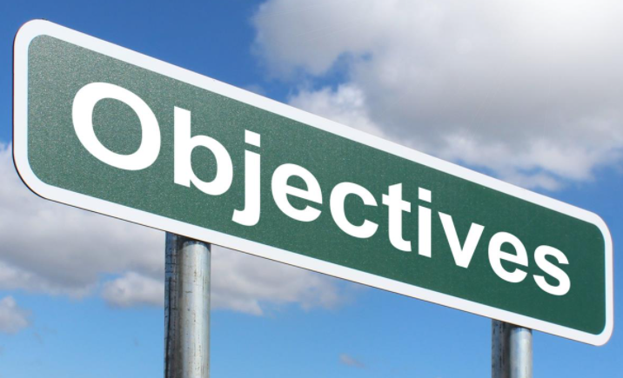
학습 목표
변수와 상수를 정의하고 사용할 수 있다.
주석의 개념을 이해한다.
산술 연산자와 할당 연산자에 대하여 이해한다.
연산자의 우선순위 개념을 이해한다.
사용자로부터 입력을 받고 출력을 하는 프로그램을 작성할 수 있다.
문자열의 기초 연산을 이해한다.

Slide 3
이번 장에서 만들 프로그램
첫 번째 정수를 입력하시오: 10
두 번째 정수를 입력하시오: 3
10 의 3 승은 1000 입니다.
몸무게를 kg 단위로 입력하시오: 85.0
키를 미터 단위로 입력하시오: 1.83
당신의 BMI= 25.381468541909282
물건값을 입력하시오: 750
1000원 지폐개수: 1
500원 동전개수: 0
100원 동전개수: 0
500원= 0 100원= 2 10원= 5 1원= 0

Slide 4
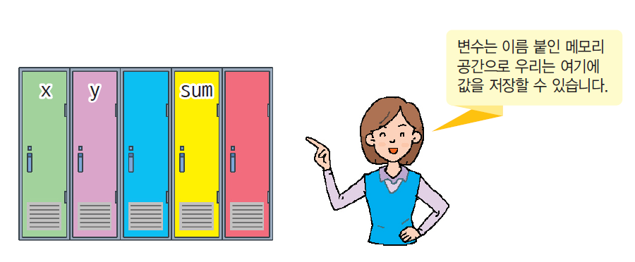
변수
변수(variable)는 컴퓨터의 메모리 공간에 이름을 붙이는 것으로 우리는 여기에 값을 저장할 수 있다.

Slide 5
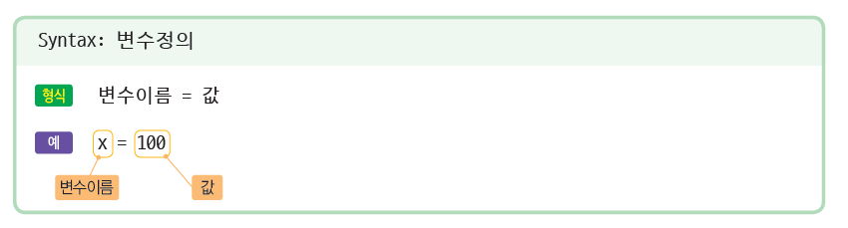

변수 정의하기
파이썬에서는 변수에 값을 저장하면 변수가 자동으로 생성된다.
100
x

Slide 6

파이썬에서의 변수
다른 언어에서의 변수 | 파이썬에서의 변수
변수는 상자와 같고, 상자 안에 값이 저장된다. | 데이터가 객체 형태로 메모리에 저장되고 변수에는 객체를 참조할 수 있는 값이 저장된다.
100
100
x
x

Slide 7
변수 정의하기
100
>>> x = 100
>>> print(x)
100
>>> x
100
>>> x = 200
>>> x
200
x
200
x

Slide 8

예제: 두 수의 합 계산하기 sum
빈칸을 채워본다.
x = 100 # 변수 x를 생성하고 100을 저장한다.
y = 200 # 변수 y를 생성하고 200을 저장한다.
sum = x + y # 변수 sum을 생성하고 x+y를 저장한다.
print("합은", sum)
합은 300
300
100
200
sum
x
y

Slide 9
이런 것도 가능하다!
score = 10
score = score + 1
11
10
1
score
score

Slide 10
예제: 원의 면적 계산하기 area
빈칸을 채워본다.
반지름 20인 원의 면적= 1256.0
알고리즘
STEP #1. 사용자로부터 원의 반지름을 입력받는다.
STEP #2. 공식을 적용하여 면적을 계산한다.
area = radius * radius * p
STEP #3. 면적을 화면에 출력한다.
코드
# 변수 radius에 값을 저장한다.
radius = 10
# 공식을 적용하여 면적을 계산한다
area = 3.14 * radius * radius
# 면적을 화면에 출력한다.
print("반지름", radius, "인 원의 면적=", area)

Slide 11
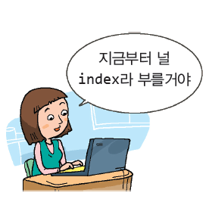
변수의 이름 p65
의미 있는 이름을 사용
소문자와 대문자는 서로 다르게 취급된다.
변수의 이름은 영문자와 숫자, 밑줄(_)로 이루어진다.
변수의 이름 중간에 공백이 들어가면 안 된다. 단어를 구분하려면 밑줄(_)을 사용 한다.
1
index

Slide 12
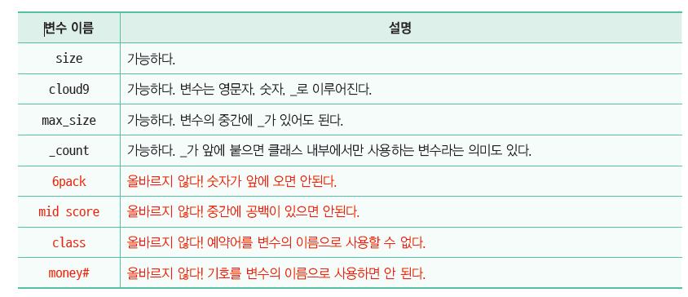
변수의 이름

Slide 13
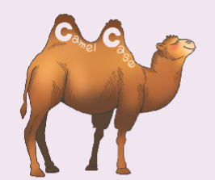
낙타체
낙타체는 변수의 첫 글자는 소문자로, 나머지 단어 의 첫 글자는 대문자로 적는 방법이다. 예를 들면, myNewCar처럼 첫 'm'은 소문자로, 나머지 단어들의 첫 글 자는 대문자로 표기한다

Slide 14

중간점검
변수를 다시 설명해보자.
밑변이 10이고 높이가 10인 삼각형의 면적을 계산하는 프로그램을 작성해보자.
변수 이름을 만들 때 지켜야 하는 규칙은 무엇인가?
변수 이름의 첫 번째 글자로 허용되는 것은 무엇인가?
파이썬에서 고유한 의미를 가지고 있는 단어들을 무엇이라고 하는가?

Slide 15

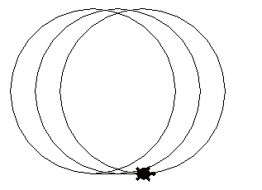
Lab: 변수는 어디에 유용할까? p66
다음과 같이 터틀 그래픽을 사용하여 반지름이 100픽셀인 3개의 원을 그리는 프로그램이 있다고 하자.
import turtle
t = turtle.Turtle()
t.shape("turtle")
radius = 100
t.circle(radius) # 반지름이 100인 원이 그려 진다.
t.fd(30)
t.circle(radius) # 반지름이 100인 원이 그려 진다.
t.fd(30)
t.circle(radius) # 반지름이 100인 원이 그려 진다.
turtle.mainloop()
turtle.bye()

Slide 16
코드 변경
하지만 갑자기 원의 반지름을 50으로 변경하여서 다시 그려야 한다면 어떨까?
-> 원의 반지름이 변수로 표현되었기 때문에 쉬운 방법이 있다. 변수만 변경하면 된다.
radius = 100
t.circle(radius)
t.fd(30)
t.circle(radius)
t.fd(30)
t.circle(radius)
t.circle(100)
t.fd(30)
t.circle(100)
t.fd(30)
t.circle(100)
X
X
X
X

Slide 17
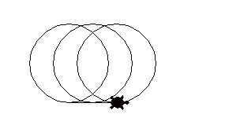
Solution p67
import turtle
t = turtle.Turtle()
t.shape("turtle")
radius = 50
t.circle(radius) # 반지름이 50인 원이 그려 진다.
t.fd(30)
t.circle(radius) # 반지름이 50인 원이 그려 진다.
t.fd(30)
t.circle(radius) # 반지름이 50인 원이 그려 진다.
turtle.mainloop()
turtle.bye()

Slide 18
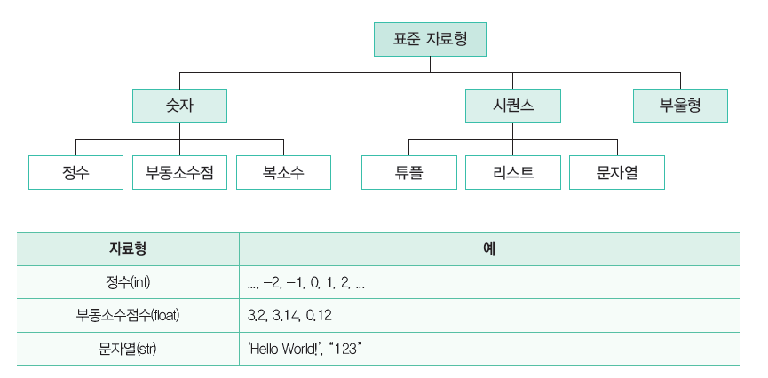
자료형

Slide 19
파이썬에서는 변수에 어떤 자료형도 저장가능
>>> radius = 10
>>> radius = 10.003
>>> radius = "Unknown"
하지만 바람직하지는 않음!

Slide 20
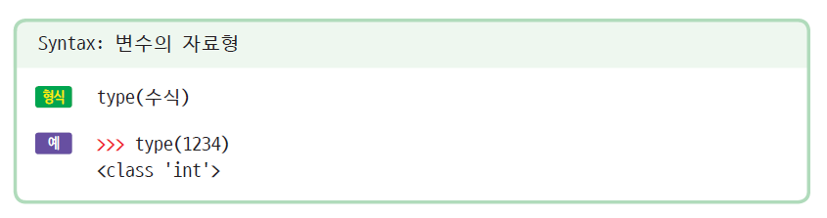
자료형을 알려면?
>>> type(12.30) # float 형 script mode
<class 'float'>
>>> type("hello") # str(문자열) 형
<class 'str'>

Slide 21
중간점검
1. 파이썬에는 어떤 자료형이 있는가? 3가지만 말해보자.
2. 파이썬 변수에 정수를 저장하였다가 실수를 저장하는 것도 가능한가? 그 이유는 무엇인가?
3. 변수의 자료형을 알려면 어떤 함수를 사용하는가?

Slide 22
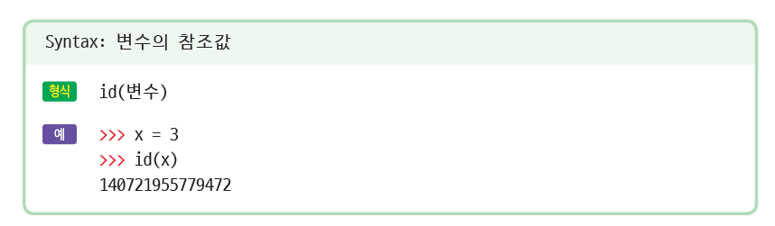
변수의 세부 구현 사항
변수에 저장되는 것은 실제 값이 아니고 객체의 참조값(주소)이다.
3
x

Slide 23
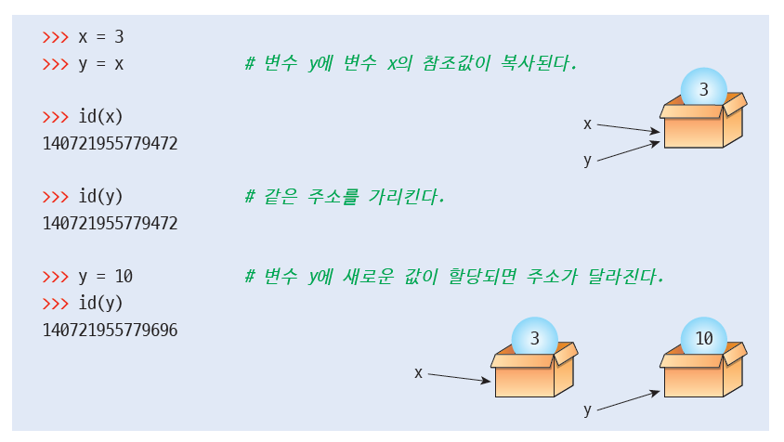
변수를 복사할 때
3
x
y
3
10
x
y

Slide 24
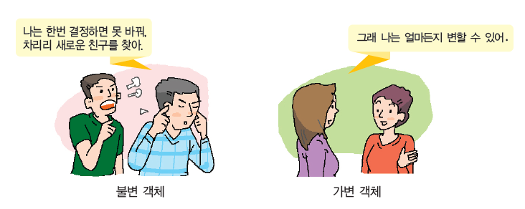
불변 객체와 가변 객체
불변 객체(immutable object)은 한번 만들어지면 변경할 수 없는 객체 -> 우리가 변수에 저장된 값을 변경하면 값을 저장하는 새로운 객체가 생성되어서 새로운 객체의 참조값이 변수에 저장된다.
가변 객체(mutable object)는 변경할 수 있는 객체

Slide 25
불변 객체와 가변 객체의 예
불변 객체 : 정수, 실수, 문자열, 튜플
가변 객체: 리스트, 세트, 딕셔너리, …
자료형
불변객체
가변객체
숫자
문자열
튜플
리스트
딕셔너리
세트

Slide 26
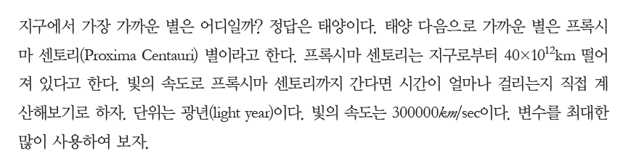
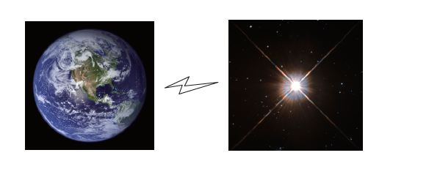
Lab: 별까지의 거리 계산하기
4.227972264501945 광년

Slide 27
Solution
##
# 이 프로그램은 프록시마 센토리까지 빛이 가는 시간을 계산한다.
#
speed = 300000 .0 # 빛의 속도
distance = 40000000000000.0 # 거리
secs = distance / speed # 걸리는 시간, 단위는 초
light_year = secs / (60.0*60.0*24.0*365.0) # 광년으로 변환
print(light_year, "광년")
4.227972264501945 광년

Slide 28
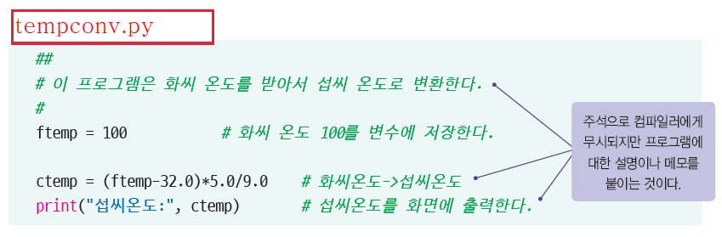
주석 comment

Slide 29
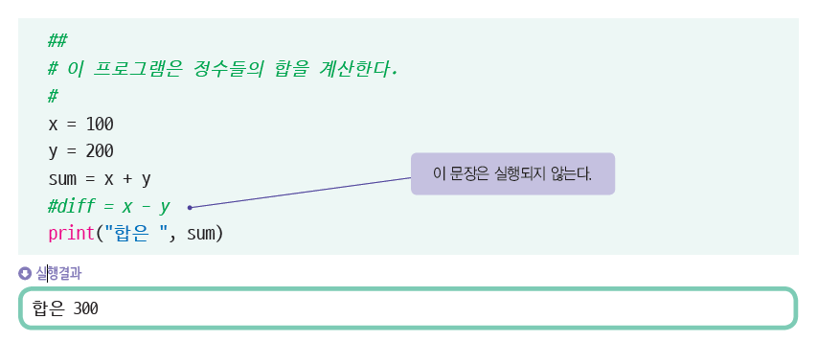
주석의 2번째 용도

Slide 30
상수
변수의 이름을 대문자로 하여서 일반적인 변수와 구분
INCOME = 1000
TAX_RATE = 0.35
tax = INCOME * TAX_RATE
net_income = INCOME – tax
...

Slide 31
중간점검
변수 k에 300을 저장하는 문장을 작성하여 보자.
다음 프로그램은 사각형의 면적을 계산한다. 코드에 주석을 붙여보자.
width = 3.0
height = 5.0
print("면적=“, width*height)

Slide 32
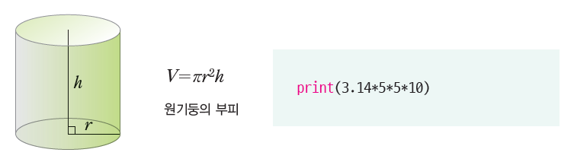
Lab: 원기둥의 부피 계산
반지름= 5 높이= 10 원기둥의 부피= 785.0

Slide 33
Solution volume
##
# 이 프로그램은 원기둥의 부피를 계산한다.
#
# 원주율을 나타내는 상수를 정의한다.
PI = 3.14
# 변수를 정의한다.
radius = 5
height = 10
# 부피를 계산한다.
volume = PI * radius * radius * height
# 결과를 출력한다.
print("반지름=", radius, "높이=", height, "원기둥의 부피=", volume)

Slide 34
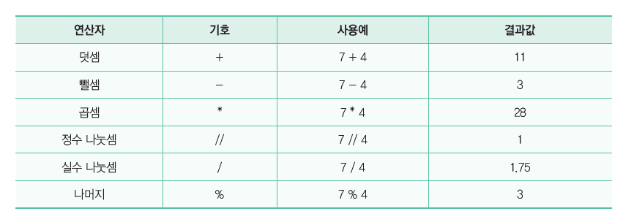
산술 연산

Slide 35
몫과 나머지 연산
p = 7
q = 4
print("나눗셈의 몫=", p // q)
print("나눗셈의 나머지=", p % q)
나눗셈의 몫= 1
나눗셈의 나머지= 3
today = 0
print( (today + 10) % 7 ) # 오늘부터 10일 후는 무슨 요일일까?
3

Slide 36
할당 연산
x = y = z = 0
x, y, z = 10, 20, 30 # 한번에 여러 개의 변수 초기화
x, y = y, x # x와 y의 값을 서로 교환한다.

Slide 37
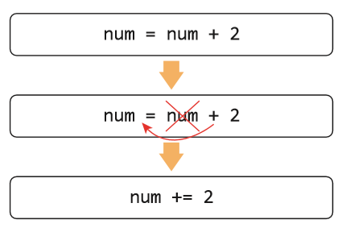
복합 연산자
복합 연산자(compound operator)란 +=처럼 대입 연산자와 다른 연산자를 합쳐 놓은 연산자이다.

Slide 38
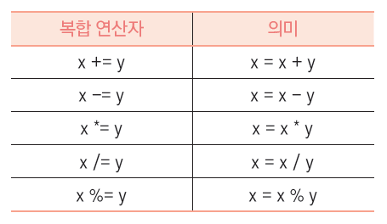
복합 연산자

Slide 39
복합 연산자 compound
x = 1000
print("초깃값 x=", x)
x += 2;
print("x += 2 후의 x=", x)
x -= 2;
print("x -= 2 후의 x=", x)
초깃값 x= 1000
x += 2 후의 x= 1002
x -= 2 후의 x= 1000

Slide 40
지수 계산 power
지수(power)를 계산하려면 ** 연산자를 사용한다.
복리 원리금 계산
>>> 2 ** 7
128
a = 1000 # 원금
r = 0.05 # 이자율
n = 10 # 기간
result = a*(1+r)**n # 원리금 합계
print("원리금 합계=", result)
원리금 합계= 1628.894626777442

Slide 41
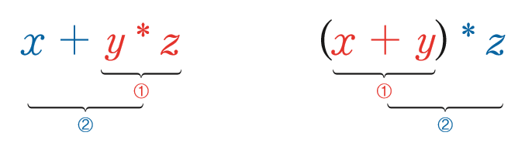
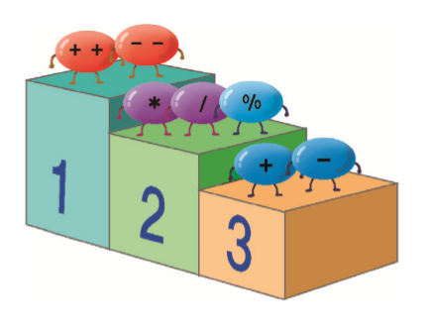
  연산자의 우선 순위

Slide 42
괄호의 사용
>>> 10 + 20 /2
20.0
>>> (10 + 20) /2
15.0

Slide 43
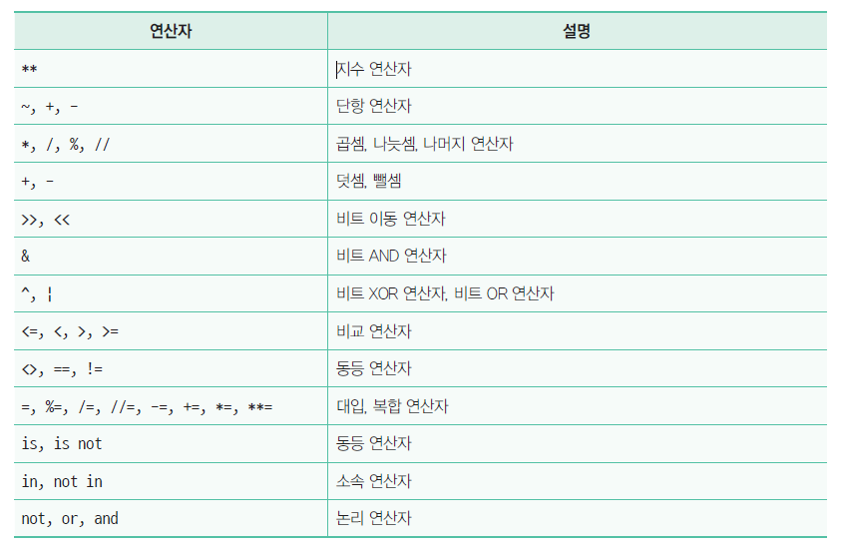
우선 순위표 p83

Slide 44
중간점검
복합 대입 연산자 x *= y의 의미를 설명하라.
10%6의 값은 무엇인가?
나눗셈 연산인 10//6의 값은 얼마인가?
다음의 할당문에서 무엇이 잘못되었는가?
3 = x
다음의 할당문이 실행된 후의 변수 a, b, c의 값은?
  a = b = c = 100

Slide 45
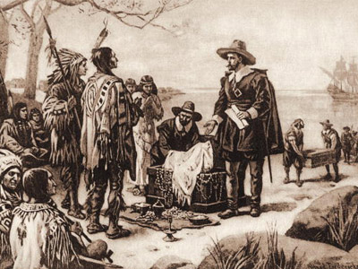
Lab: 복리 계산
1626년에 아메리카 인디언들이 뉴욕의 맨하탄섬을 단돈 60길더(약 24달러)에 탐험가 Peter Minuit에게 팔았다고 한다. 382년 정도 경과한 맨하탄 땅값은 약 600억달러라고 한다.
하지만 만약 인디언이 24달러를 은행의 정기예금에 입금해두었다면 어떻게 되었을까? 예금 금리는 복리로 6%라고 가정하자. 그리고 382년이 지난 후에는 원리금을 계산하여 보자.

Slide 46
Solution, invest
init_money = 24
interest = 0.06
years = 382
print(init_money*(1+interest)**years)
111442737812.28842

Slide 47
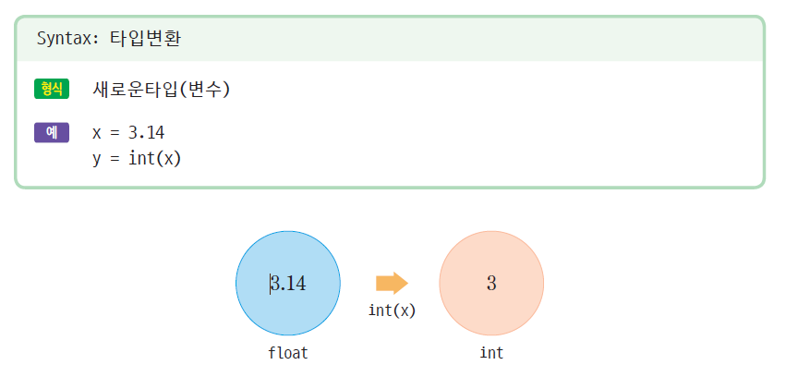
타입 변환

Slide 48
반올림
물건 값의 7.5%가 부가세라고 하자. 물건값이 12345원일 때, 부가세를 소수점 2번째 자리까지 계산하는 프로그램
price = 12345
tax = price * 0.075
tax = round(tax, 2)
print(tax)
925.88

Slide 49
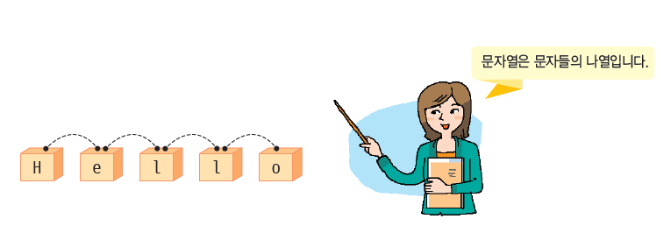
문자열
컴퓨터에게는 숫자가 중요하지만 인간은 주로 문자열(string)를 사용하여 정보를 표현하고 저장하므로 문자열의 처리도 무척 중요하다.

Slide 50
큰따옴표 사용
>>> "Hello"
'Hello'
>>> msg = "Hello"
>>> msg
'Hello'
>>> print(msg)
Hello

Slide 51
작은 따옴표 사용
>>> message="철수가 "안녕"이라고 말했습니다."
SyntaxError: invalid syntax
>>> message="철수가 '안녕'이라고 말했습니다."
>>> print(message)
철수가 '안녕'이라고 말했습니다.

Slide 52
세 따옴표 string
a = """TWINKLE, twinkle, little star,
How I wonder what you are!
Up above the world so high,
Like a diamond in the sky."""
print(a)
TWINKLE, twinkle, little star,
How I wonder what you are!
Up above the world so high,
Like a diamond in the sky.

Slide 53
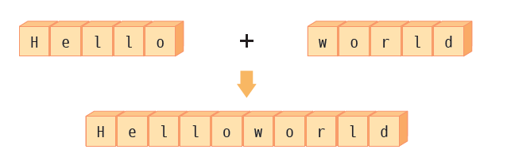
문자열의 결합
>>> "Hello " + "World!"
'Hello World!'

Slide 54
문자열의 반복
>>> lines = "-" * 30
>>> lines
'------------------------------'
>>> song = "뚜 루루 뚜루 " * 5
>>> song
'뚜 루루 뚜루 뚜 루루 뚜루 뚜 루루 뚜루 뚜 루루 뚜루 뚜 루루 뚜루 '

Slide 55
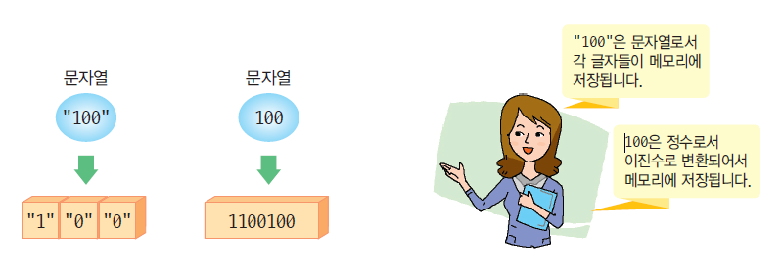
숫자와 문자열의 구별
>>> print(100+200 )
300
>>> print("100"+"200")
100200

Slide 56
숫자 <-> 문자열
>>> movie = "Terminator" + 3
TypeError: can only concatenate str (not "int") to str
>>> movie = "Terminator" + str(3)
>>> movie
'Terminator3'
>>> price = int("100") # price = 100
>>> PI = float("3.14") # PI = 3.14

Slide 57
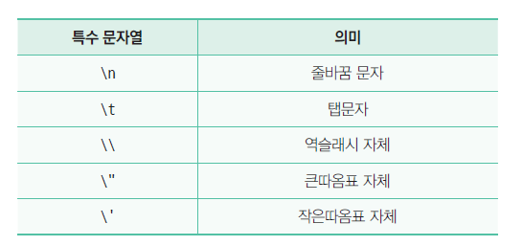
특수 문자열
>>> print("말 한마디로\n천냥빚을 갚는다")
말 한마디로
천냥빚을 갚는다

Slide 58
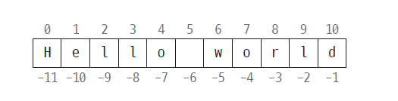
문자와 문자열
>>> s = "Hello World"
>>> s[0]
'H'
>>> s = "Hello World"
>>> s[-1]
'd'

Slide 59
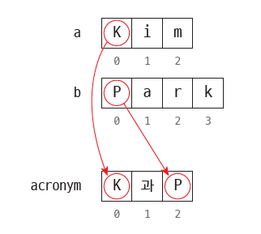
예제 acronym
a = "Kim"
b = "Park"
acronym = a[0] + "과" + b[0]
print(acronym)
K과P

Slide 60
중간점검
문자열 “100”을 정수 100으로 변환하는 명령문을 작성하라.
정수 100을 문자열 “100”으로 변환하는 명령문을 작성하라.
다음과 같이 3개의 문자열이 3개의 변수에 저장되어 있다. 첫글자만을 따서 “BTW"라고 만들고 싶다. 어떻게 하면 되는가?
a = "By"
b = "The"
c = "Way"

Slide 61
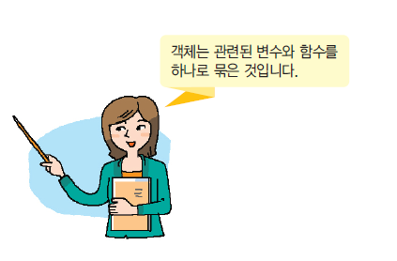
믄자열은 객체
객체(object)란 프로그래밍에서 관련 있는 변수와 함수(아직 학습하지 않았지만 어떤 동작이라고 생각하자)를 하나로 묶은 것이다.
객체
변수(속성)
함수(동작)

Slide 62
사실 파이썬에서는 모든 것이 객체이다.
파이썬에서는 정수나 실수도 객체로 저장된다.
객체
객체
객체
“Hello”
10
3.14
x
y
s

Slide 63
문자열의 함수
name = "Harry Parter"
lower_name = name.lower() # 'harry parter'
name = "Harry Parter"
new_name = name.replace("Parter", "Porter") # Harry Porter

Slide 64
Lab: 로봇 기자 만들기
사용자에게 경기장, 점수, 이긴 팀, 진 팀, 우수 선수를 질문하고 변수에 저장한다. 이들 문자열에 문장을 붙여서 기사를 작성한다.
경기장은 어디입니까?서울
이긴팀은 어디입니까삼성
진팀은 어디입니까?LG
우수선수는 누구입니까?홍길동
스코어는 몇대몇입니까?8:7
===========================================
오늘 서울 에서 야구 경기가 열렸습니다.
삼성 과 LG 은 치열한 공방전을 펼쳤습니다.
홍길동 이 맹활약을 하였습니다.
결국 삼성 가 LG 를 8:7 로 이겼습니다.
===========================================

Slide 65
Solution, robot
# 사용자의 대답을 변수에 저장한다.
stadium = input("경기장은 어디입니까?")
winner = input("이긴팀은 어디입니까")
loser = input("진팀은 어디입니까?")
vip = input("우수선수는 누구입니까?")
score = input("스코어는 몇대몇입니까?")
# 변수와 문자열을 연결하여 기사를 작성한다.
print("")
print("===========================================")
print("오늘", stadium, "에서 야구 경기가 열렸습니다.")
print(winner, "과", loser, "은 치열한 공방전을 펼쳤습니다.")
print(vip, "이 맹활약을 하였습니다.")
print("결국", winner,"가", loser,"를 ", score,"로 이겼습니다.")
print("===========================================

Slide 66
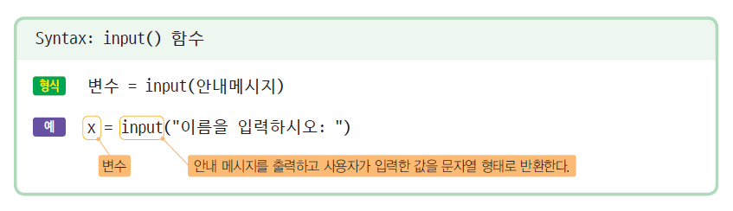
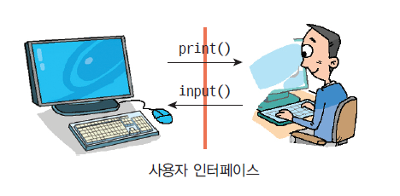
입력 input() 함수

Slide 67
input() 함수
>>> name = input("이름을 입력하시오: ")
이름을 입력하시오: 홍길동
>>> print(name)
홍길동
name = input("이름을 입력하시오: ")
print(name, "씨, 안녕하세요?")
print("파이썬에 오신 것을 환영합니다.")
이름을 입력하시오: 홍길동
홍길동 씨, 안녕하세요?
파이썬에 오신 것을 환영합니다.

Slide 68
정수 입력
x = input("첫 번째 정수를 입력하시오:")
y = input("두 번째 정수를 입력하시오:")
sum = x + y
print("합은 ", sum)
첫 번째 정수를 입력하시오: 300
첫 번째 정수를 입력하시오: 400
합은 300400

Slide 69
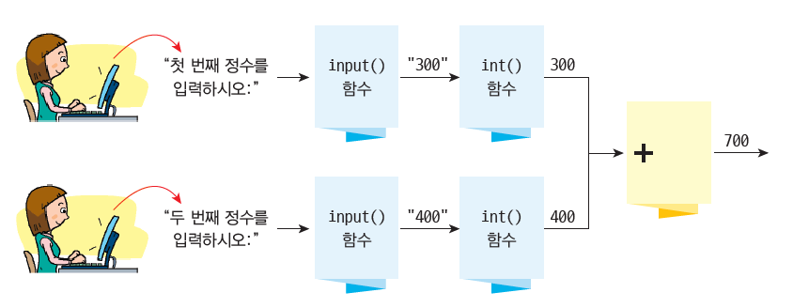
정수 입력
s1 = input("첫 번째 정수를 입력하시오:")
x = int(s1) # 문자열을 정수로 변환한다.
s2 = input("두 번째 정수를 입력하시오:")
y = int(s2) # 문자열을 정수로 변환한다.
sum = x + y
print("합은 ", sum)
첫 번째 정수를 입력하시오: 300
첫 번째 정수를 입력하시오: 400
합은 700

Slide 70
중간점검
사용자로부터 2개의 정수를 받아서 사칙연산(+, -, *, /)을 한 후에 결과를 출력하는 프로그램을 작성해보자.
사용자의 이름을 물어보고 이어서 2개의 정수를 받아서 덧셈을 한 후에 결과를 출력하는 다음과 같은 프로그램을 작성해보자.
이름을 입력하시오: 홍길동
홍길동 씨, 안녕하세요?
파이썬에 오신 것을 환영합니다.
첫 번째 정수를 입력하시오: 300
두 번째 정수를 입력하시오: 400
300 과 400 의 합은 700입니다.

Slide 71
부동소수점수 입력
SQMETER_PER_P = 3.3
area = float(input ("면적(제곱미터):"))
py = area / SQMETER_PER_P
print(py, "평")
면적(제곱미터):25.6
7.757575757575759 평

Slide 72
변수와 문자열을 동시에 출력할때
x = 100
y = 200
print(x, "와 ", y, "의 합=", x+y)
100 와 200 의 합= 300
x = 100
y = 200
print(f"{x}와 {y}의 합={x+y}")
100와 200의 합=300

Slide 73
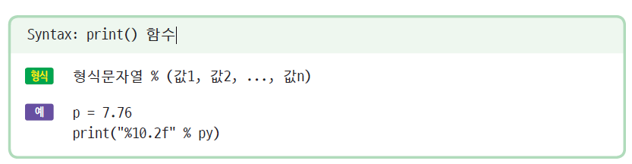
형식화된 출력
SQMETER_PER_P = 3.3
area = eval(input ("면적(제곱미터):"))
py = area / SQMETER_PER_P
print("%.2f" % py, "평") # 출력 7.76 평
면적(제곱미터):25.6
7.76 평

Slide 74
Lab: 대화하는 프로그램 만들기
변수를 사용하여 사용자의 이름과 나이를 문자열 형태로 기억했다가 출력할 때 사용하는 프로그램을 작성해보자.
안녕하세요?
이름이 어떻게 되시나요? 홍길동
만나서 반갑습니다. 홍길동씨
이름의 길이는 다음과 같군요: 3
나이가 어떻게 되나요? 21
내년이면 22이 되시는군요.

Slide 75
Solution
##
# 이 프로그램은 사용자와 친근하게 대화한다.
#
print("안녕하세요?")
name = input("이름이 어떻게 되시나요? ")
print("만나서 반갑습니다. " + name + "씨")
print("이름의 길이는 다음과 같군요:", len(name))
age = int(input("나이가 어떻게 되나요? "))
print("내년이면 "+ str(age+1) + "이 되시는군요.")

Slide 76
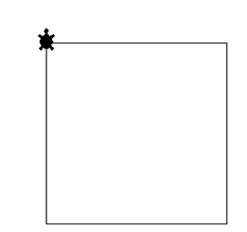
Lab: 사각형 그리기
사용자로부터 사각형의 크기를 입력받아서 크기에 맞는 사각형을 그려보자.
사각형의 크기는 얼마로 할까요? 200

Slide 77
Solution
##
# 이 프로그램은 사용자로부터 크기를 받아서 사각형을 그린다.
#
import turtle
t = turtle.Turtle()
t.shape("turtle")
# 사용자로부터 사각형의 크기를 받아서 size라는 변수에 저장한다.
size = int(input("사각형의 크기는 얼마로 할까요? "))
# 사각형을 다음과 같은 코드로 그린다. 이때 변수 size를 사용하자.
t.forward(size) # size 만큼 거북이를 전진시킨다.
t.right(90) # 거북이를 오른쪽으로 90도 회전시킨다.
t.forward(size)
t.right(90)
t.forward(size)
t.right(90)
t.forward(size)
turtle.mainloop()
turtle.bye()

Slide 78
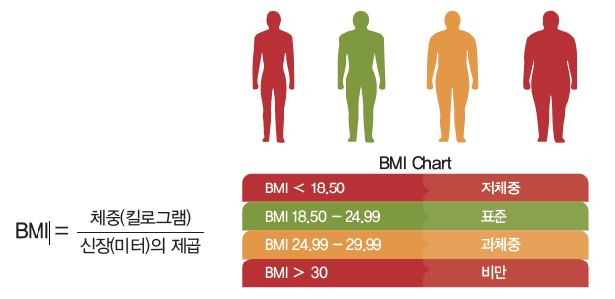
Lab: BMI 계산하기
사용자로부터 신장과 체중을 입력받아서 BMI 값을 출력하는 프로그램을 작성하여 보자.
몸무게를 kg 단위로 입력하시오: 85.0
키를 미터 단위로 입력하시오: 1.83
당신의 BMI= 25.381468541909282

Slide 79
Solution
##
# 이 프로그램은 BMI를 계산한다.
#
weight = float(input("몸무게를 kg 단위로 입력하시오: "))
height = float(input("키를 미터 단위로 입력하시오: "))
bmi = (weight / (height**2))
print("당신의 BMI=", bmi)

Slide 80
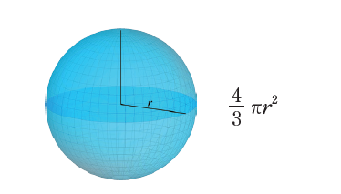
Lab: 구의 부피 계산하기
반지름이 5m인 구의 부피를 계산하는 파이썬 프로그램을 작성해보자.
반지름을 입력하시오: 5.0
구의 부피= 523.5986666666666

Slide 81
Solution
##
# 이 프로그램은 구의 부피를 계산한다.
#
# 사용자에게 구의 반지름을 입력하도록 한다. 구의 반지름을 문자열에서 실수로 변환한다.
r = float(input("반지름을 입력하시오: "))
# 구의 부피를 공식을 이용하여 계산한다.
volume = (4.0/3.0) * 3.141592 * r**3
# 구의 부피를 화면에 출력한다.
print("구의 부피=",volume)

Slide 82
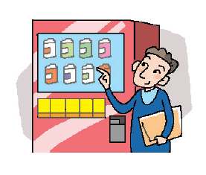
Lab: 자동판매기 프로그램
자동 판매기를 시뮬레이션하는 프로그램을 작성하여 보자.
물건값을 입력하시오: 750
1000원 지폐개수: 1
500원 동전개수: 0
100원 동전개수: 0
500원= 0 100원= 2 10원= 5 1원= 0

Slide 83
Solution
##
# 이 프로그램은 자판기에서 거스름돈을 계산한다.
#
itemPrice = int(input("물건값을 입력하시오: "))
note = int(input("1000원 지폐개수: "))
coin500 = int(input("500원 동전개수: "))
coin100 = int(input("100원 동전개수: "))
change = note*1000 + coin500*500 + coin100*100 - itemPrice
# 거스름돈(500원 동전 개수)을 계산한다.
nCoin500 = change//500
change = change%500
# 거스름돈(100원 동전 개수)을 계산한다.
nCoin100 = change//100
change = change%100
# 거스름돈(10원 동전 개수)을 계산한다.
nCoin10 = change//10
change = change%10
# 거스름돈(1원 동전 개수)을 계산한다.
nCoin1 = change
print("500원=", nCoin500, "100원=", nCoin100, "10원=", nCoin10, "1원=", nCoin1)

Slide 84

이번 장에서 배운 것
변수는 값을 저장하는 상자와 같은 것으로 저장된 값은 나중에 유용하게 사용될 수 있다.
문자열은 큰따옴표(“...”)나 작은 따옴표(‘...’)을 사용할 수 있다.
덧셈, 뺄셈, 곱셈, 나눗셈을 위하여 +, -, *, / 기호를 사용한다.
지수 연산자는 _____이다.
나눗셈에서 정수로 몫을 계산하려면 // 연산자를 사용한다.
나눗셈에서 나머지를 계산하려면 % 연산자를 사용한다.
우선순위가 높은 연산자가 먼저 계산된다.
*와 /가 +와 –보다 우선순위가 높다.
연산자의 우선 순서를 변경하려면 괄호를 사용한다.
input() 함수를 이용하여 사용자로부터 문자열을 받을 수 있다.
문자열을 정수로 변경하려면 ______함수를 사용한다.
문자열을 실수로 변경하려면 float() 함수를 사용한다.
정수나 실수를 문자열로 변경하려면 str()를 사용한다.
"\n"은 줄바꿈을 나타내는 특수 문자열이다.

